Slide 1
Câncer: Incidência e mortalidade
Tatiana Natasha Toporcov

Slide 2
Incidência
Ocorrência de novos casos de câncer em um período
É incomum trabalhar com prevalência de câncer
Reflete condições relacionadas à fase de susceptibilidade do período pré-patogênico (genética, epigenética e exposição a fatores de risco ou de proteção)
Pode sofrer “pseudo”alterações por mudanças apenas na notificação, e não da ocorrência

Slide 3
Mortalidade
Reflete condições relacionadas tanto ao período pré-patogênico quanto ao período patogênico
Reflete incidência e duração da doença
Reflete incidência e assistência à saúde
Alterações na mortalidade podem refletir melhoras ou pioras nas condições de saúde ou melhoras na notificação.

Slide 4
Incidência de câncer no mundo
- http://www.cancerresearchuk.org/cancer-info/cancerstats/world/incidence/
(2012- Utiliza dados do Globocan)
http://globocan.iarc.fr/Default.aspx

Slide 5
Incidência no mundo (Desigualdade e tendências)
http://globocan.iarc.fr/Pages/fact_sheets_cancer.aspx

Slide 6
Incidência nos EUA
http://www.cancer.org/acs/groups/content/@research/documents/webcontent/acspc-042151.pdf
Pág 10

Slide 7
Incidência no Brasil
Estimativas do INCA para 2014
http://www.inca.gov.br/estimativa/2014/estimativa-24042014.pdf

Slide 8
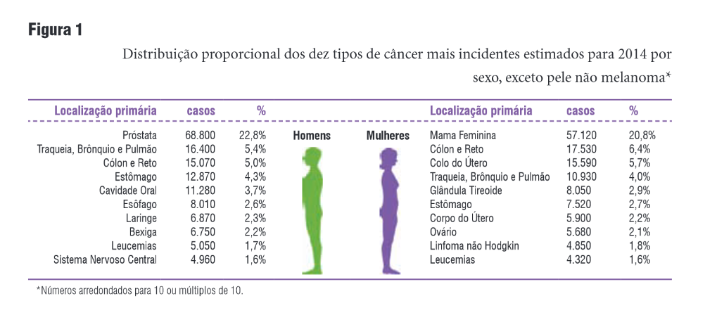

Slide 9
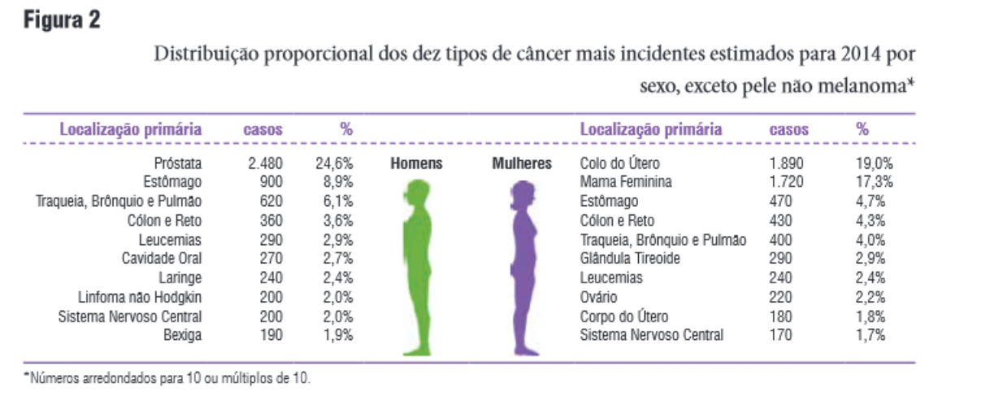
Região Norte

Slide 10
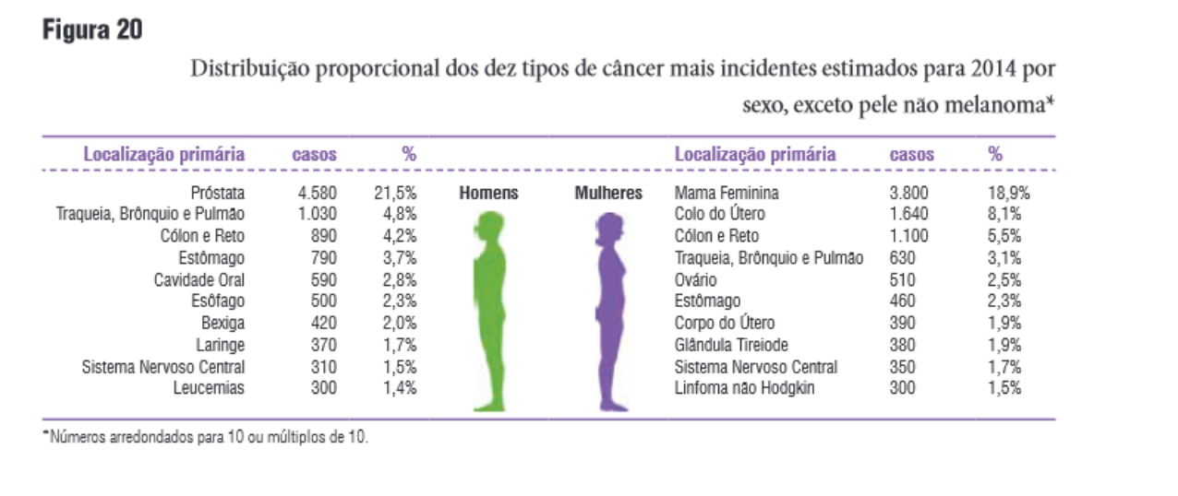
Região Centro-Oeste

Slide 11
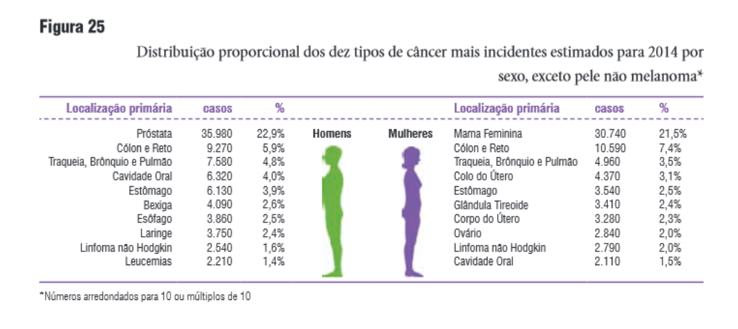
Região Sudeste

Slide 12
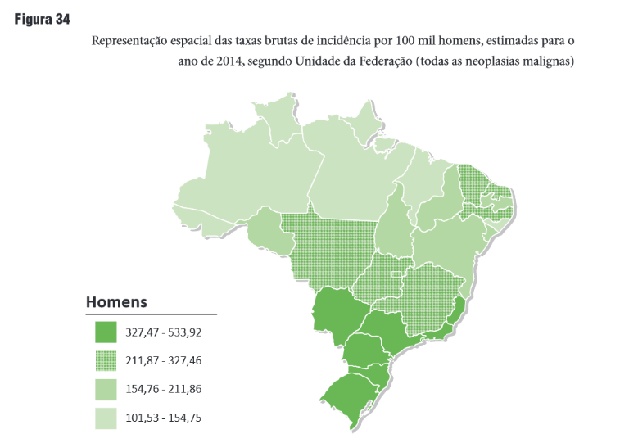

Slide 13
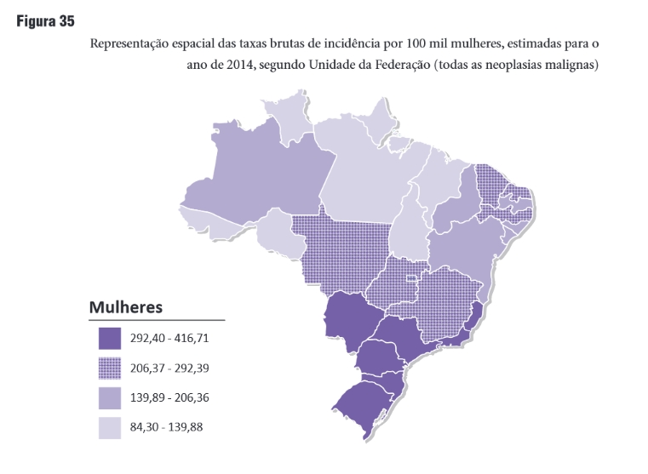

Slide 14
